Slide 1
Центр поддержки добровольчества муниципального образования-Рыбновский муниципальный район Рязанской области

Slide 2

Наша эмблема

Slide 3
Ветераны и Историческая память
Старшее поколение
Дети и молодежь
Природа
Животные
Здравоохранение и ЗОЖ
Культура и искусство
Образование
Спорт и События
Люди с ОВЗ
Коронавирус
ЧС
Направления деятельности

Slide 4
Аналитика организации
136 Волонтеров
43 Добрых дел
4052.5 Часов
https://vk.com/dobro_rbn

Slide 5
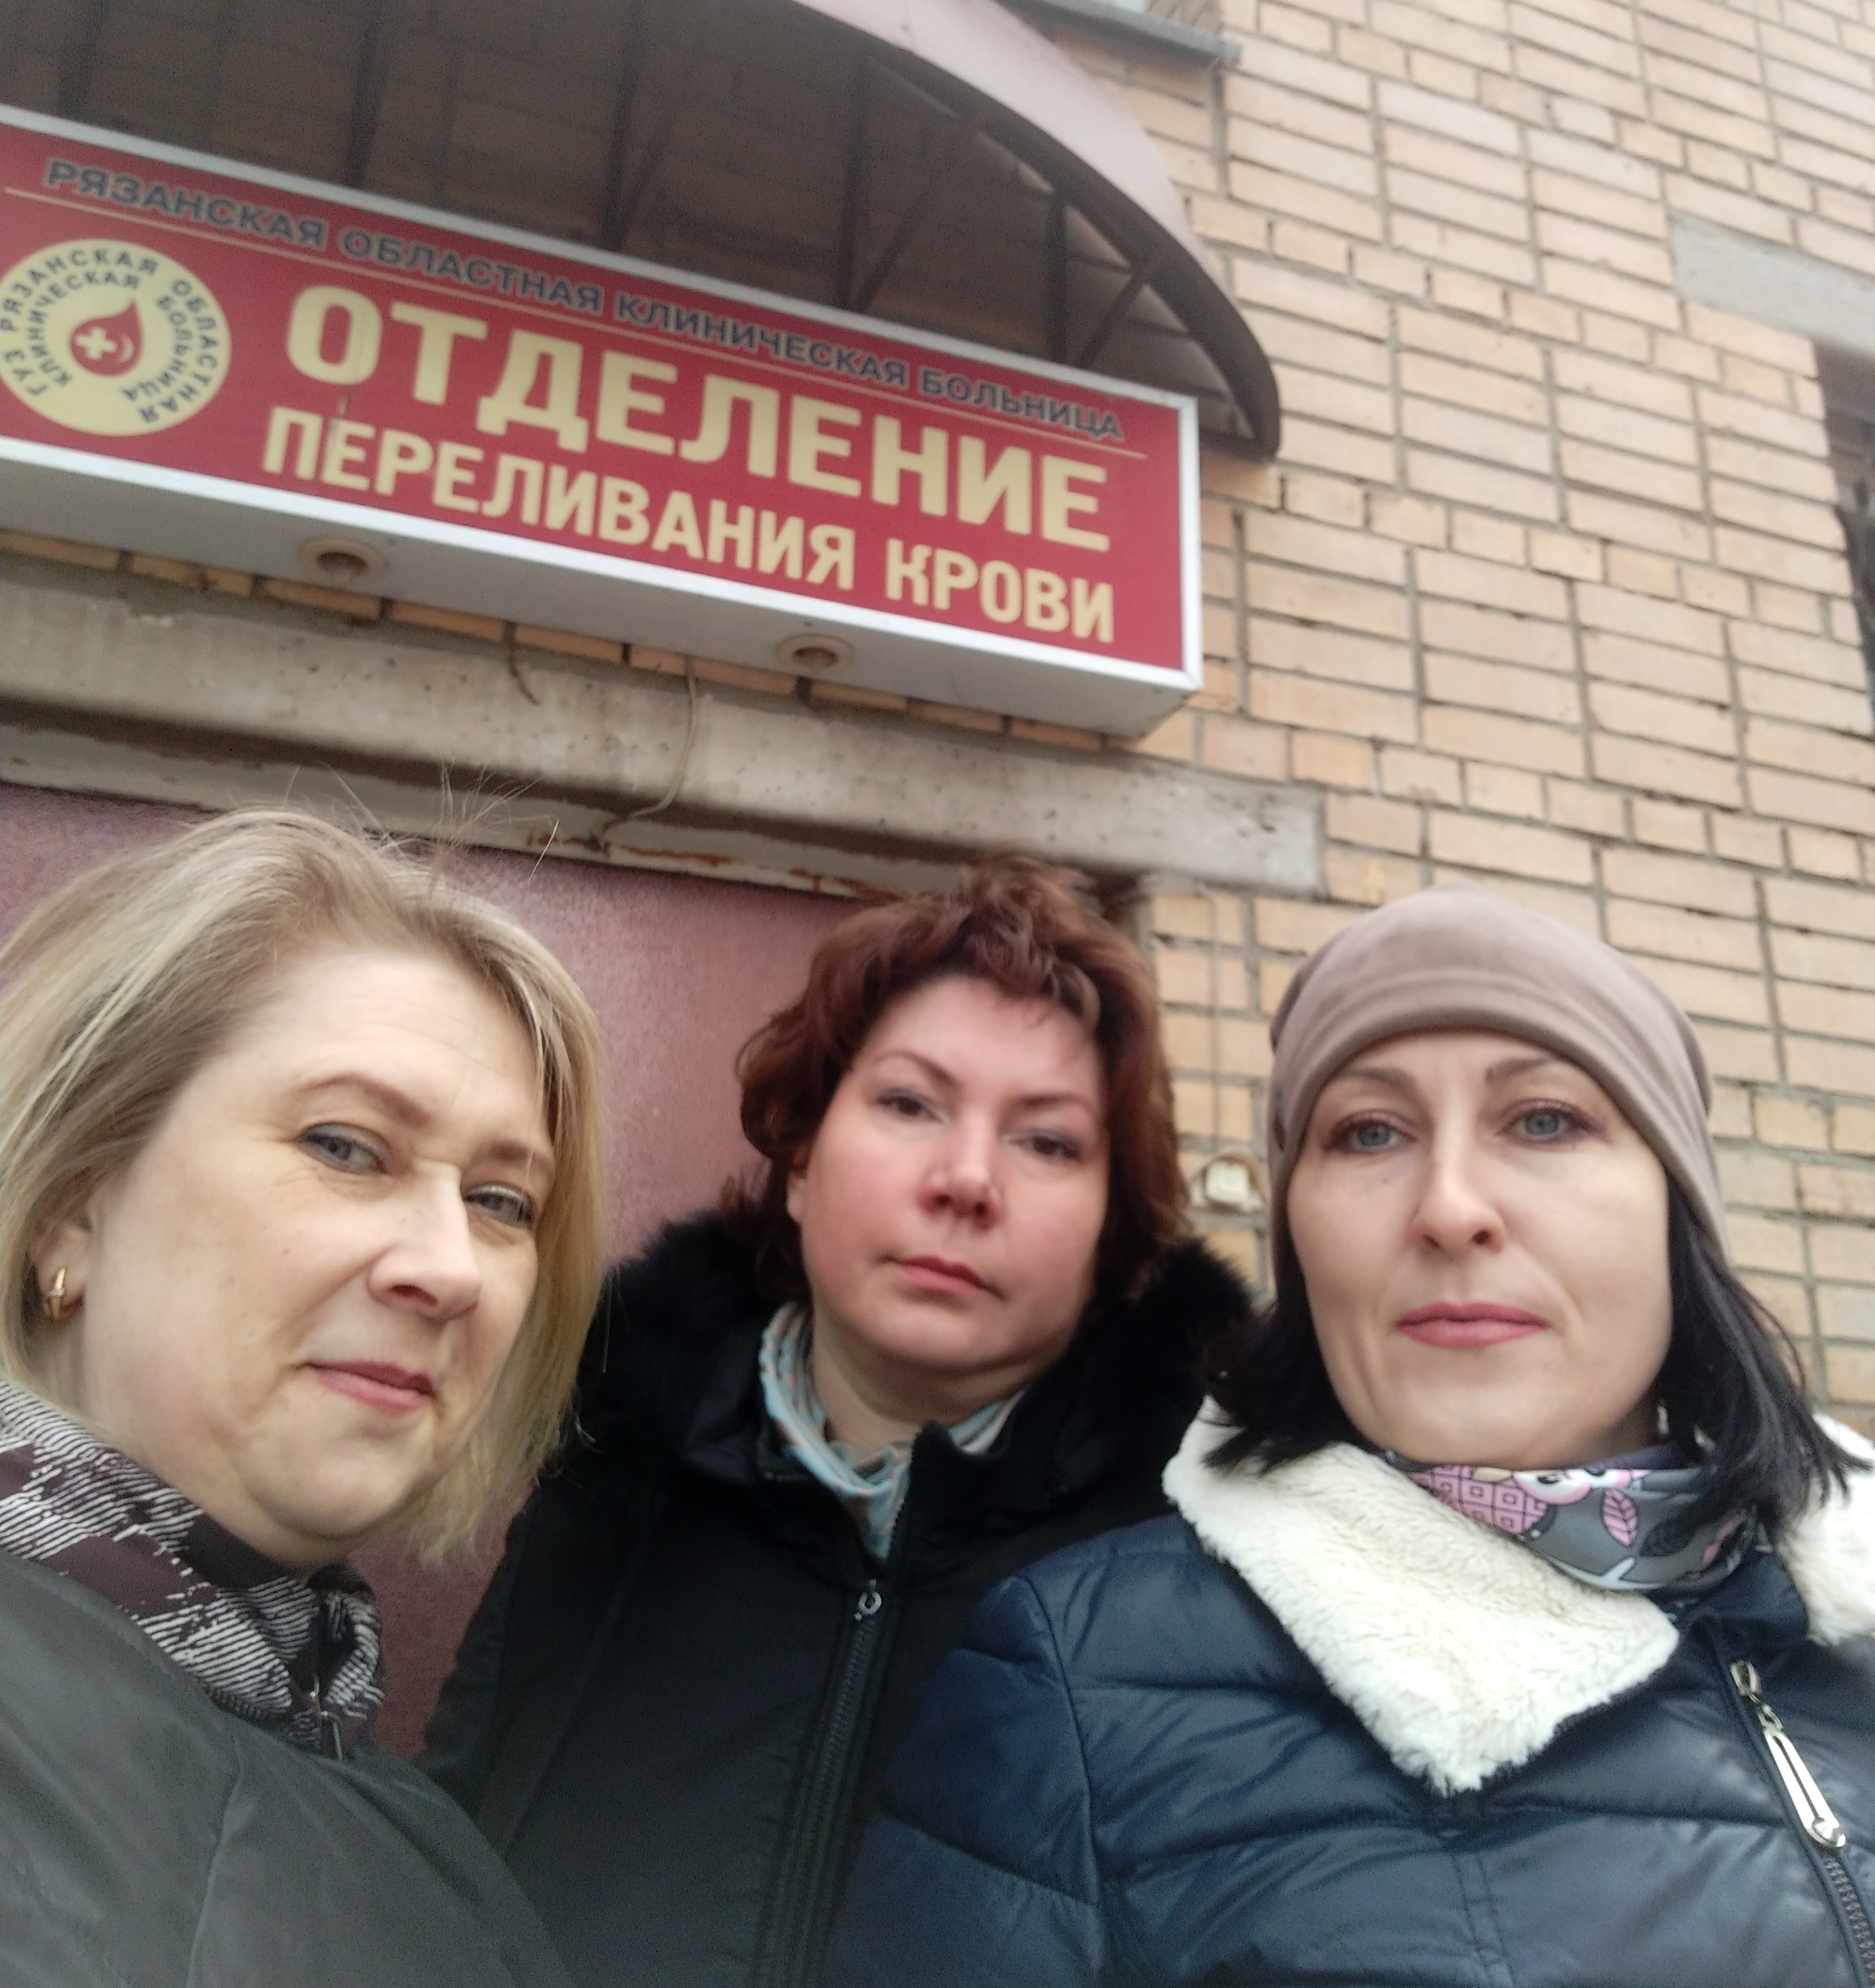
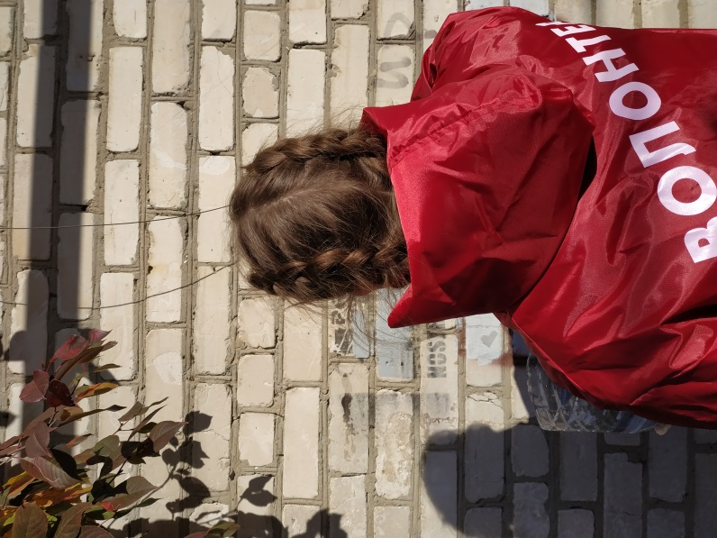
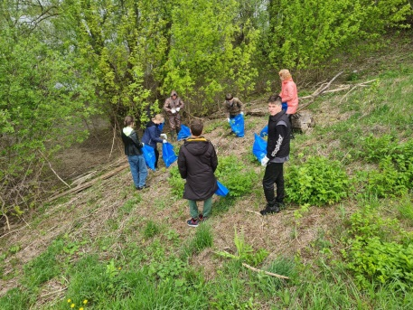
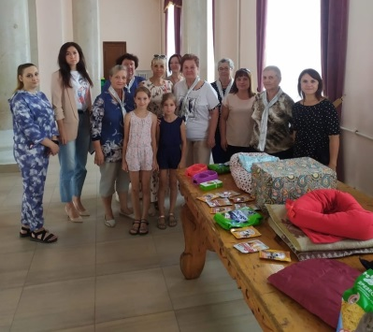

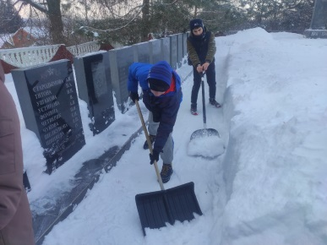
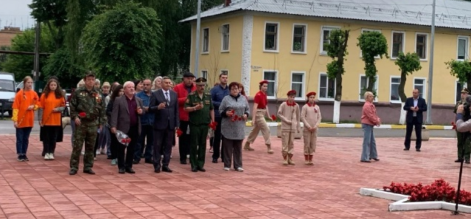
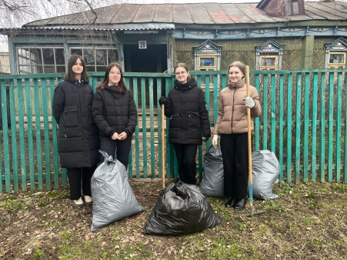
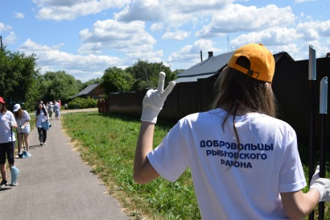

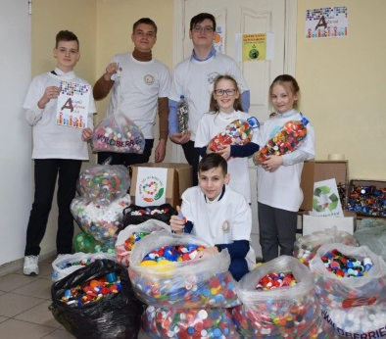
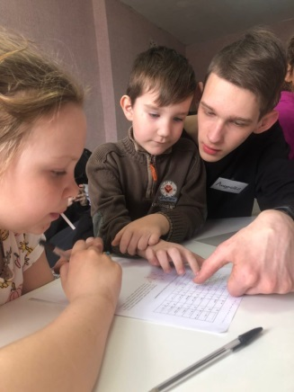
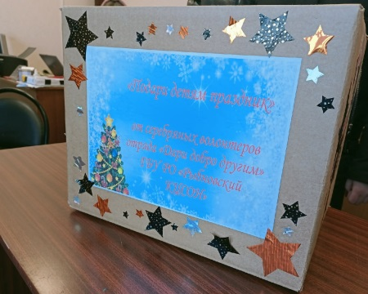
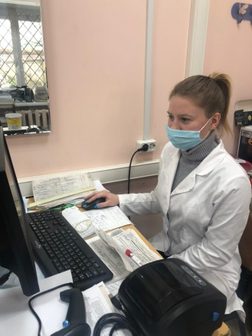
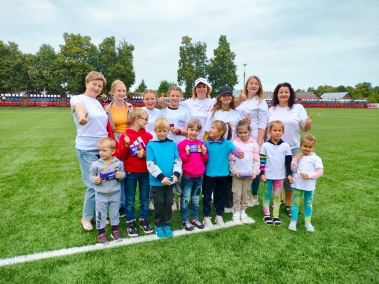
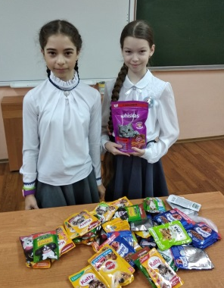
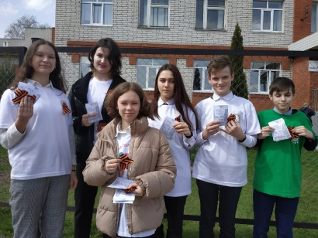
Малая часть наших дел

Slide 6
https://vk.com/public202102654?w=wall-202102654_171
https://vk.com/dobro_rbn?w=wall-102491212_717
https://vk.com/dobro_rbn?w=wall-102491212_711
https://dobro.ru/project/10057055
https://dobro.ru/project/10057235
https://dobro.ru/project/10035600
https://detsad51rzd.ru/?mod=pages&id=70
https://dobro.ru/project/10039233
https://dobro.ru/project/10054877
Ссылки на наши проекты

Slide 7

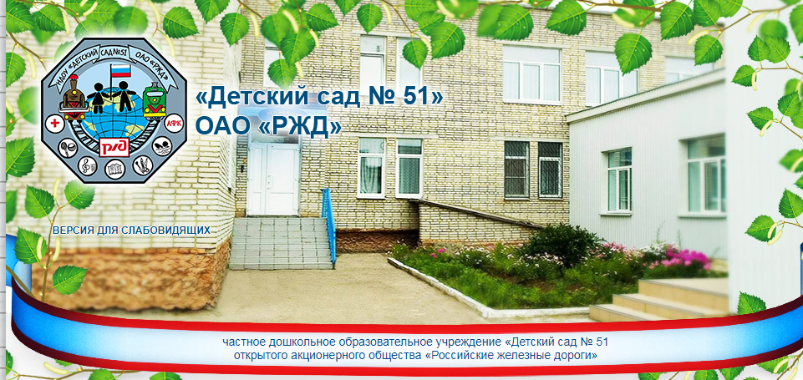
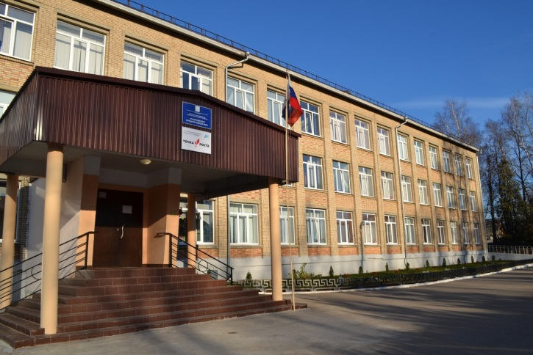
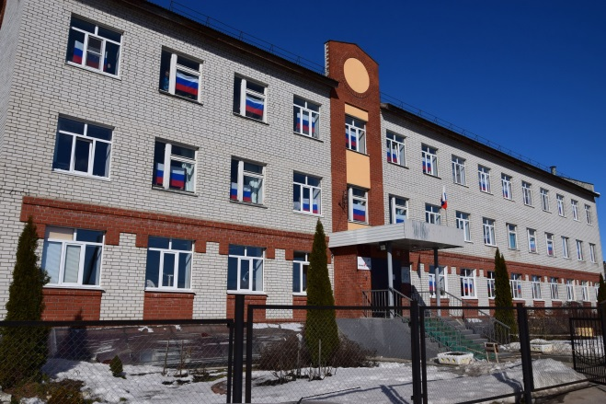

Наши партнёры

